Slide 1
中文标题演讲标题
PPT副标题
姓名/youxiang@teraspek.com

Slide 2
常规图文页面的标题
正常图文页面
二级文字描述
三级文字描述（共支持五级）

Slide 3
常规图文页面的标题
标题文字
标题文字
标题文字
标题文字
描述文字描述文字
细节描述产品描述
描述文字描述文字
细节描述产品描述
描述文字描述文字
细节描述产品描述
描述文字描述文字
细节描述产品描述

Slide 5
标准色值
RGB(220,20,20)
RGB(0,0,0)
标准红-腾锐红
标准黑
RGB(210,230,240)
RGB(50,55,70)
RGB(45,46,45)
RGB(230,85,25)
RGB(240,132,55)
辅助色
注意事项：颜色以色块的方式展示，以便于大家直接吸取颜色。胶片中没有包含的黑白灰（包括各种明度的）均可以使用。

Slide 6
标准字体
中创腾锐
中文字体规范：
文泉驿微米黑
Teraspek
英文字体规范：
Roboto

Slide 7
















TS标准图标-其他企业/组织Logo

Slide 8










TS标准图标-软件-TeraController
RGB(220,90,65)
RGB(235,170,145)
RGB(250,215,205)
RGB(137,137,137)
RGB(202,202,202)

Slide 9






























TS标准图标-交换机-通用
RGB(220,90,65)
RGB(235,170,145)
RGB(250,215,205)
RGB(137,137,137)
RGB(202,202,202)

Slide 10




















TS标准图标-交换机-监控
RGB(220,90,65)
RGB(235,170,145)
RGB(250,215,205)
RGB(137,137,137)
RGB(202,202,202)

Slide 11






























TS标准图标-交换机-Spine-Leaf-ToR
RGB(220,90,65)
RGB(235,170,145)
RGB(250,215,205)
RGB(137,137,137)
RGB(202,202,202)

Slide 12






























TS标准图标-交换机-Core-Aggregation-Access
RGB(220,90,65)
RGB(235,170,145)
RGB(250,215,205)
RGB(137,137,137)
RGB(202,202,202)

Slide 13




















TS标准图标-路由器
RGB(220,90,65)
RGB(235,170,145)
RGB(250,215,205)
RGB(137,137,137)
RGB(202,202,202)

Slide 14




















TS标准图标-防火墙
RGB(220,90,65)
RGB(235,170,145)
RGB(250,215,205)
RGB(137,137,137)
RGB(202,202,202)

Slide 15




















TS标准图标-负载均衡
RGB(220,90,65)
RGB(235,170,145)
RGB(250,215,205)
RGB(137,137,137)
RGB(202,202,202)

Slide 16




















TS标准图标-地址转换
RGB(220,90,65)
RGB(235,170,145)
RGB(250,215,205)
RGB(137,137,137)
RGB(202,202,202)

Slide 17


















































TS标准图标-服务器-PC-虚拟机-容器-虚拟桌面
RGB(220,90,65)
RGB(235,170,145)
RGB(250,215,205)
RGB(137,137,137)
RGB(202,202,202)

Slide 18




















TS标准图标-存储-软件定义存储
RGB(220,90,65)
RGB(235,170,145)
RGB(250,215,205)
RGB(137,137,137)
RGB(202,202,202)

Slide 19
TS标准图标-磁盘
RGB(220,90,65)
RGB(235,170,145)
RGB(250,215,205)
RGB(137,137,137)
RGB(202,202,202)

Slide 20
TS标准图标-齿轮总汇
RGB(220,90,65)
RGB(235,170,145)
RGB(250,215,205)
RGB(137,137,137)
RGB(202,202,202)

Slide 21
TS标准图标-云
RGB(220,90,65)
RGB(235,170,145)
RGB(250,215,205)
RGB(137,137,137)
RGB(202,202,202)

Slide 22
TS标准图标-用户
RGB(220,90,65)
RGB(235,170,145)
RGB(250,215,205)
RGB(137,137,137)
RGB(202,202,202)

Slide 23
TS标准图标-租户
RGB(220,90,65)
RGB(235,170,145)
RGB(250,215,205)
RGB(137,137,137)
RGB(202,202,202)
T
T
T
T
T
T
T
T
T
T

Slide 24
TS标准图标-对错

Slide 25
TS标准图标-锁和钥匙
RGB(220,90,65)
RGB(235,170,145)
RGB(250,215,205)
RGB(137,137,137)
RGB(202,202,202)

Slide 26
TS标准图标-表项-文章
RGB(220,90,65)
RGB(235,170,145)
RGB(250,215,205)
RGB(137,137,137)
RGB(202,202,202)

Slide 27
TS标准图标-业务-应用-图表
RGB(220,90,65)
RGB(235,170,145)
RGB(250,215,205)
RGB(137,137,137)
RGB(202,202,202)

Slide 28






























TS标准图标-芯片
RGB(220,90,65)
RGB(235,170,145)
RGB(250,215,205)
RGB(137,137,137)
RGB(202,202,202)

Slide 29
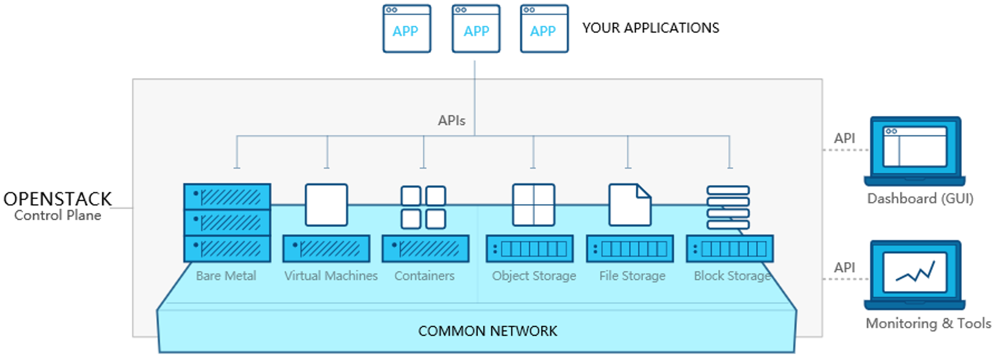
TS标准图标-Openstack架构-简要

Slide 30
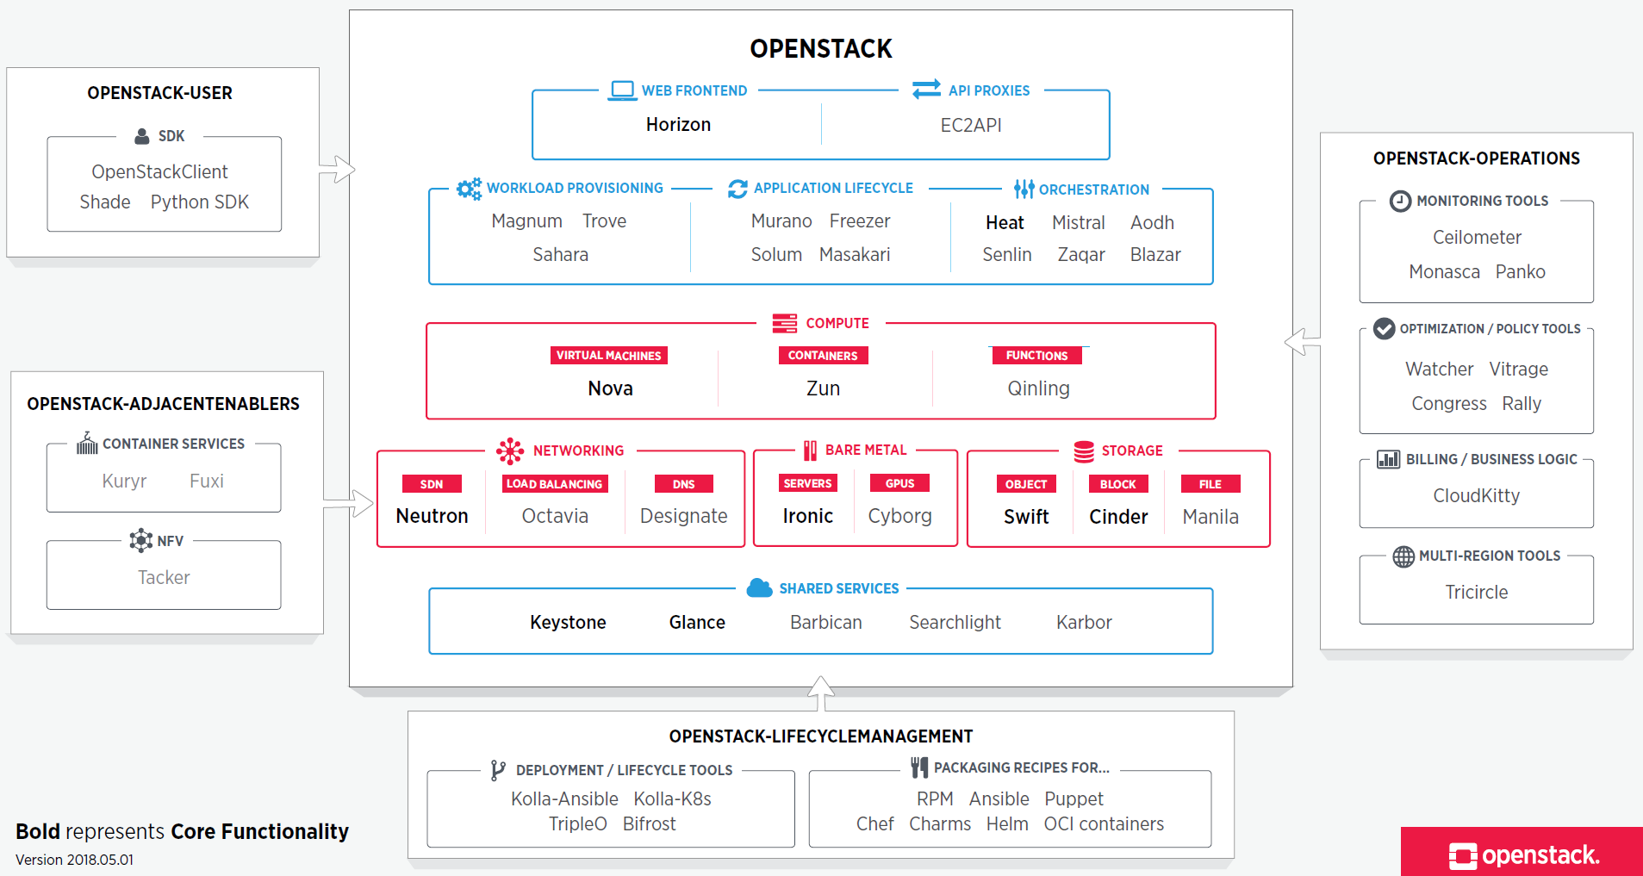
TS标准图标-Openstack架构-详细

Slide 31



标准图形-Monitoring Fabric

Slide 32
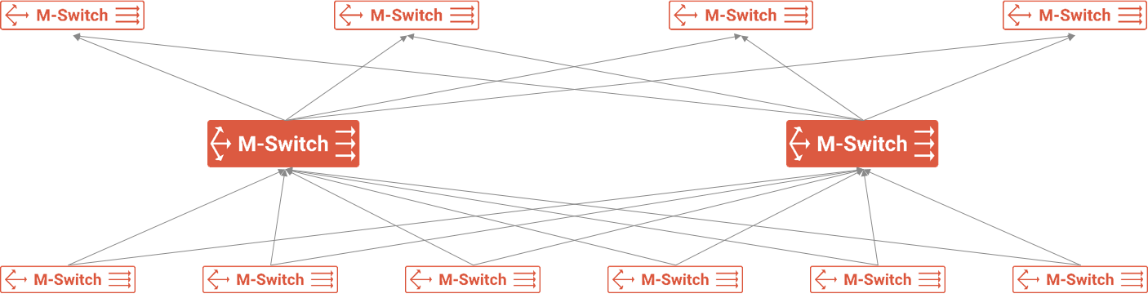
标准图形-Monitoring Fabric-.png

